Slide 1
ECE15 Programming in C
Final Exam
TUTOR: JannLeo

Slide 2

本科深圳大学计算机科学与技术，硕士利兹大学Embedded System Engineering，GPA均前5%并获得优秀毕业生（一等一），擅长计算机、电子等专业。逻辑清晰，语言精准。
擅长科目：
Data Comms& Ntwk Security、FPGA Design Syst Chip、Control Systems Design、Emb Microprocessor Syst Design、Programming、JAVA程序设计、离散数学、数据库系统、数据结构与算法、专业基础英语、计算机安全导论、操作系统、并行计算、多媒体系统导论、计算机系统、自动机与形式语言、程序设计基础、概率论与数理统计、高等数学A、线性代数、面向对象程序设计、计算机网络、算法设计与分析、专业研究英语
教学风格：轻松愉快
TUTOR: 刘俊楠

Slide 3

1
学情交流

Slide 4
学情交流
遇到的困难：
不知道如何应对期末考试，需要讲解和辅导
解决方案
先巩固回忆基础知识
再回头来看作业

Slide 5
2
本课信息

Slide 6
本课信息
课程目标
先弄明白往年考试题
了解考试的内容并解决
课程内容安排（知识讲解+x道练习题+课后作业等）
梳理整体架构的流程
各个模块的讲解
课程预计时长
1小时

Slide 7
3
知识分析

Slide 8
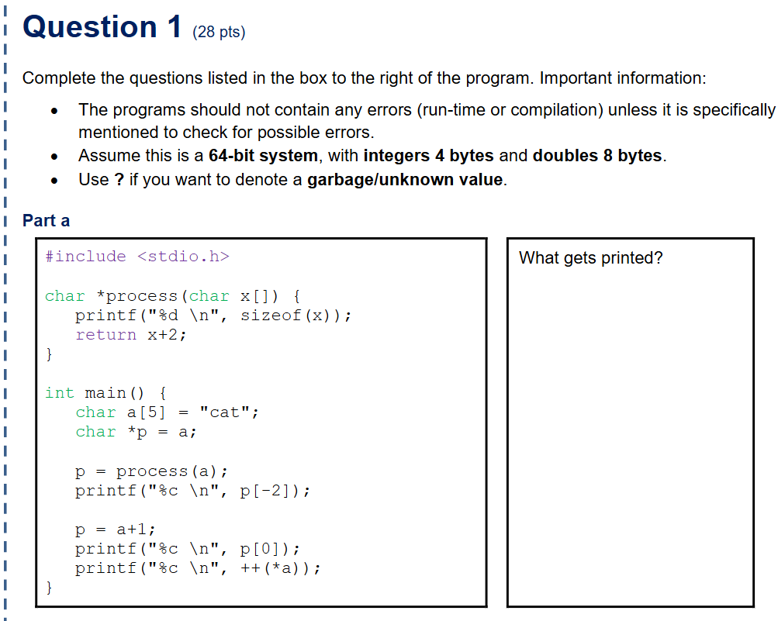
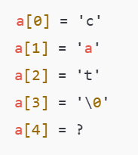
知识分析
Notes:
8

Slide 9
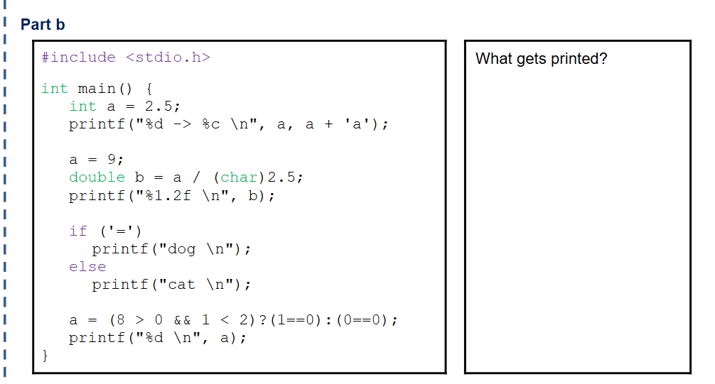
知识分析
Notes:
9

Slide 10
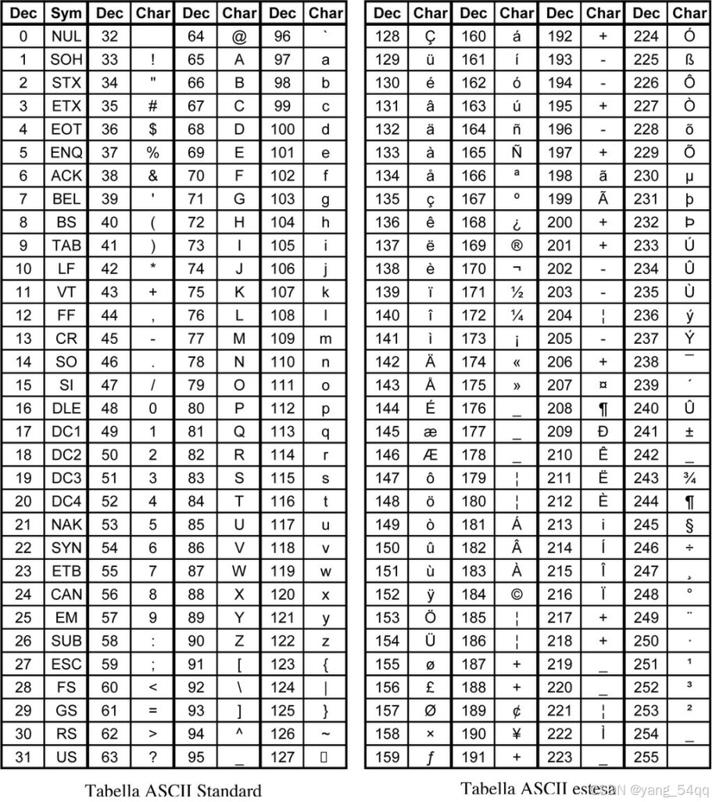
知识分析
Notes:
10

Slide 11
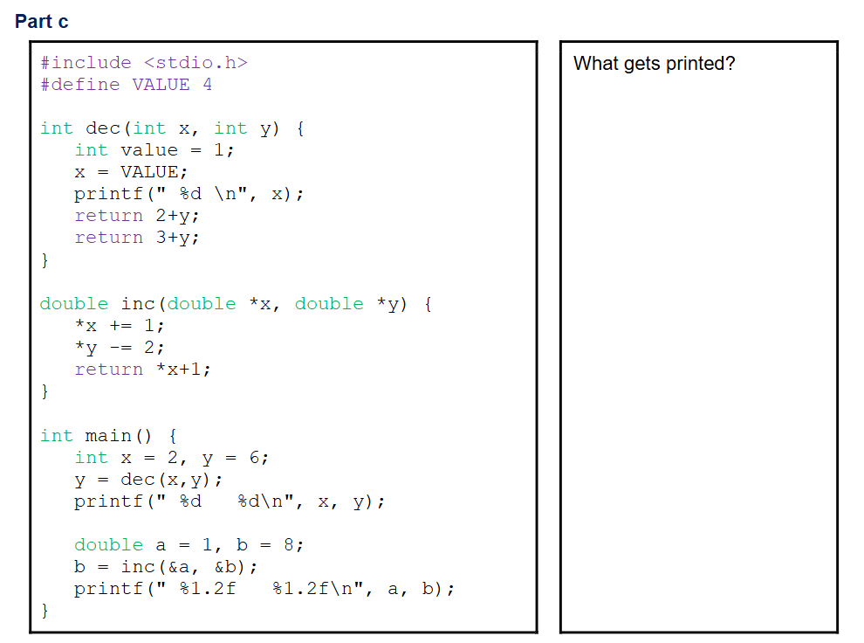
知识分析
Notes:
11

Slide 12
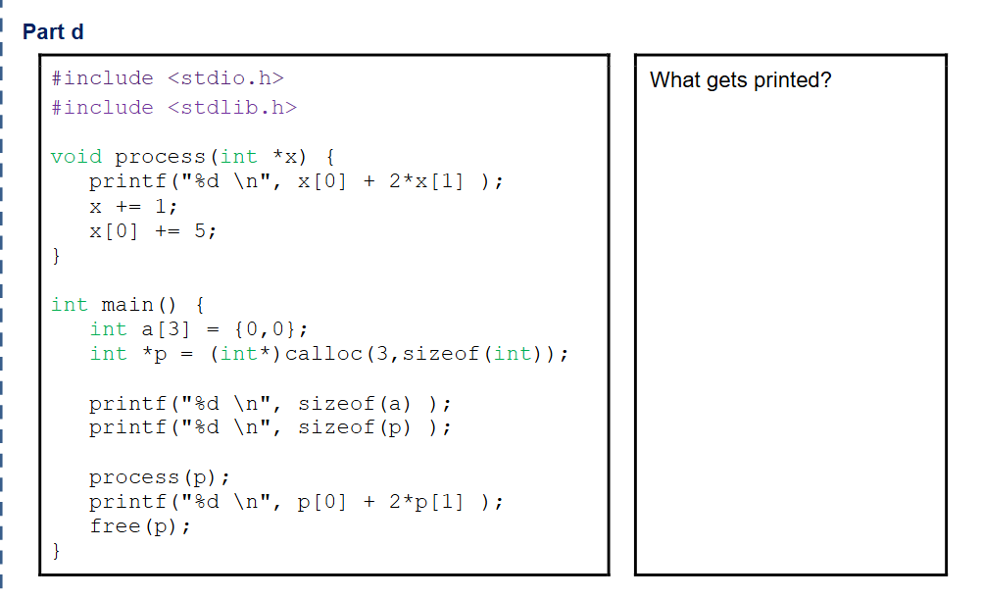
知识分析
Notes:
12

Slide 13
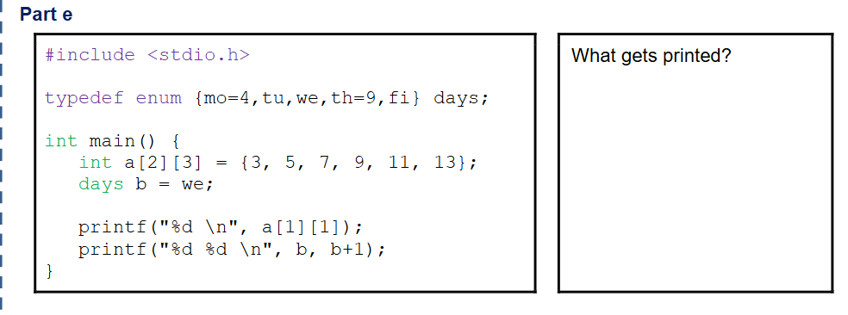
知识分析
Notes:
13

Slide 14
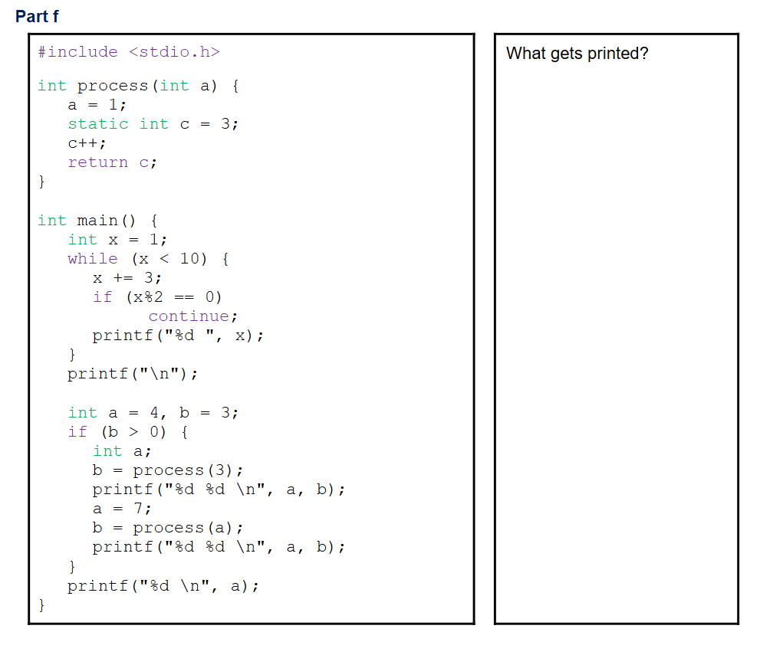
知识分析
For(int x =1 ; x+=3;x<10){
}
Notes:
14

Slide 15
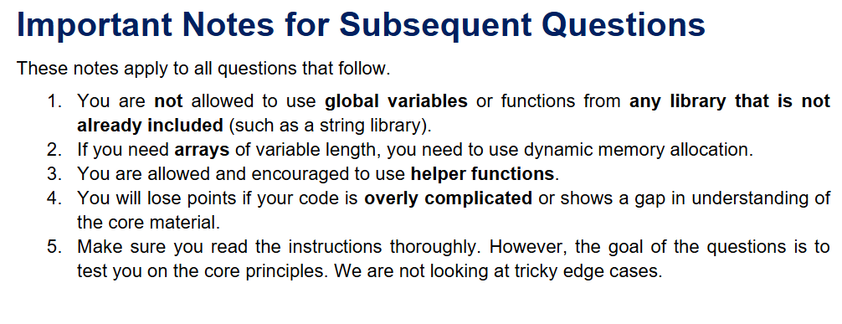
知识分析
Notes:
15

Slide 16
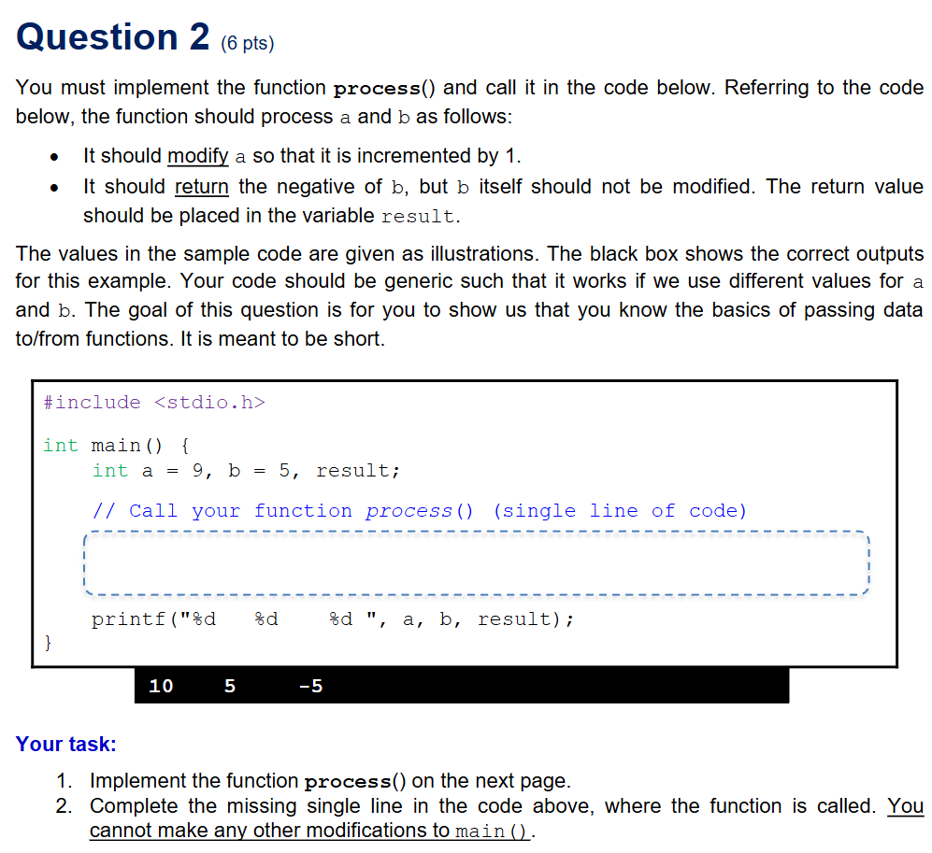
知识分析
Notes:
16

Slide 17
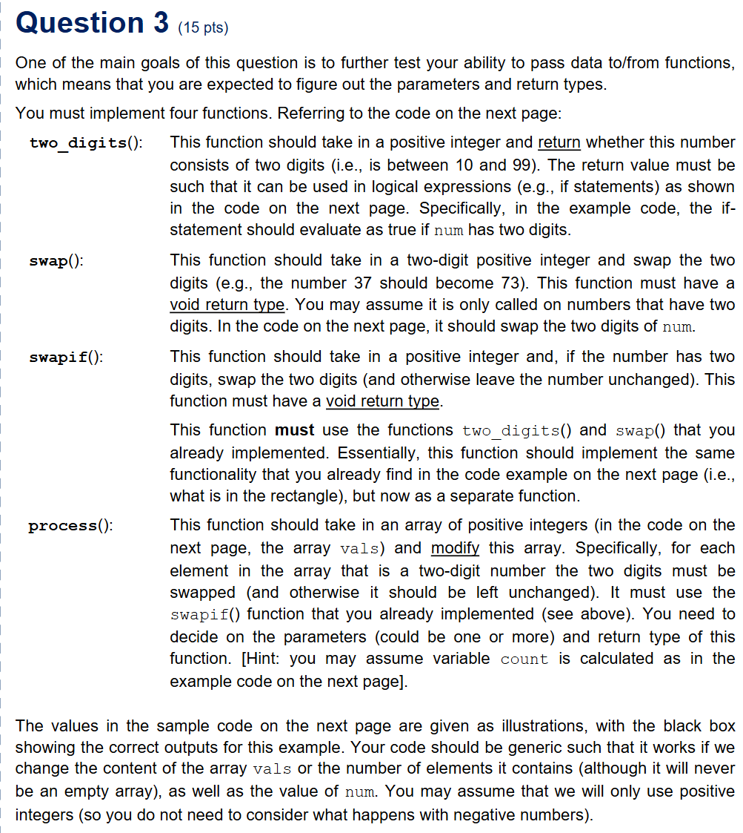
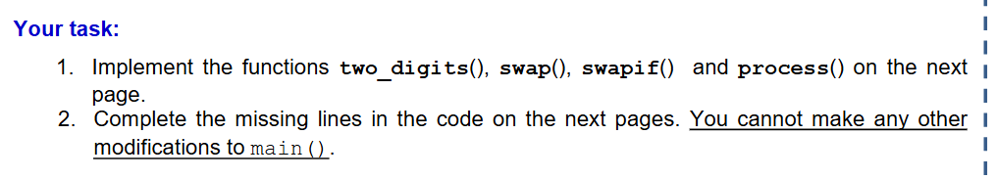
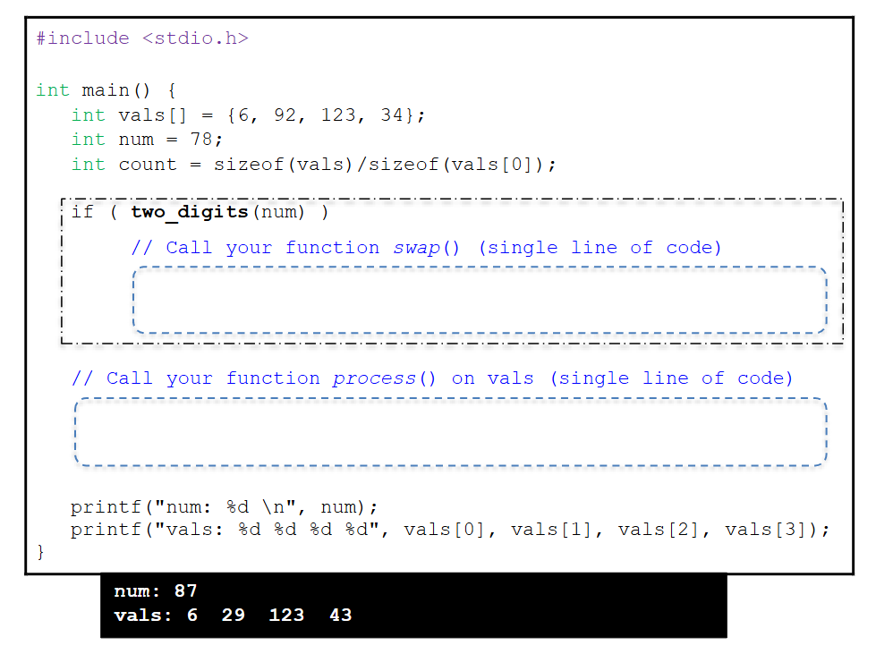
知识分析
Notes:
17

Slide 18
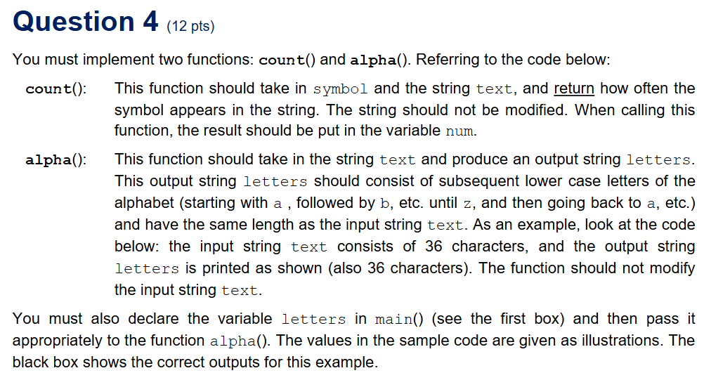
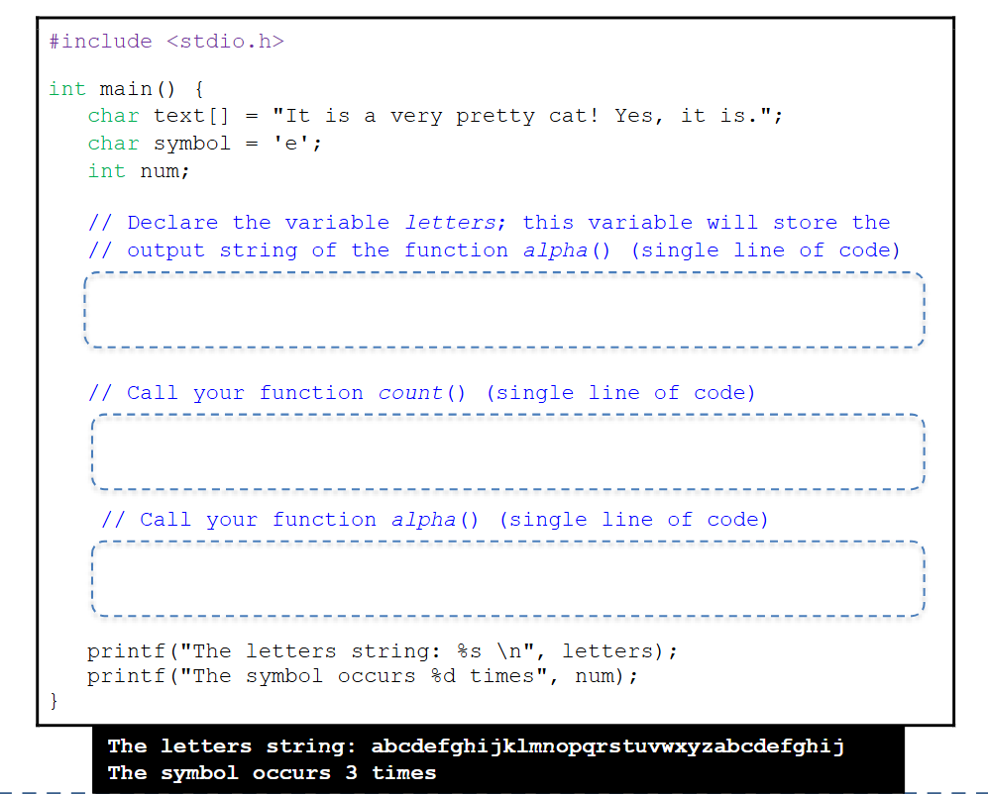
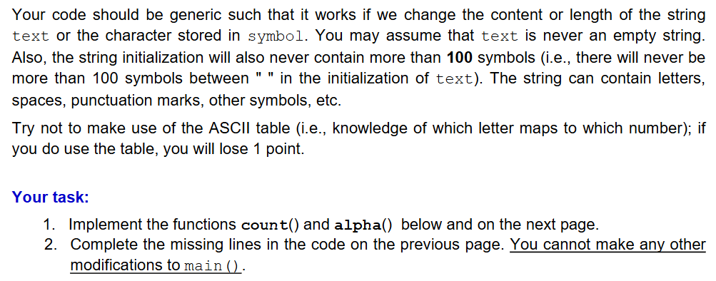
知识分析
Notes:
18

Slide 19
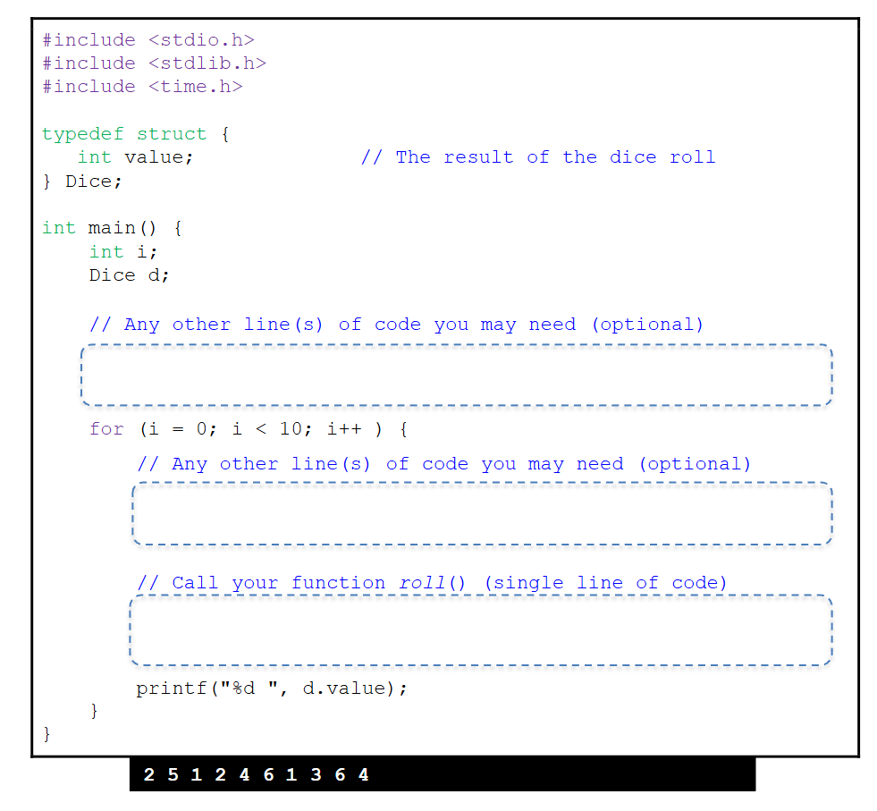
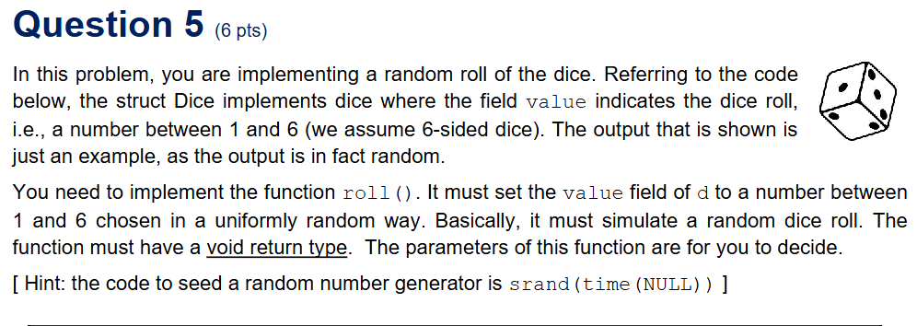
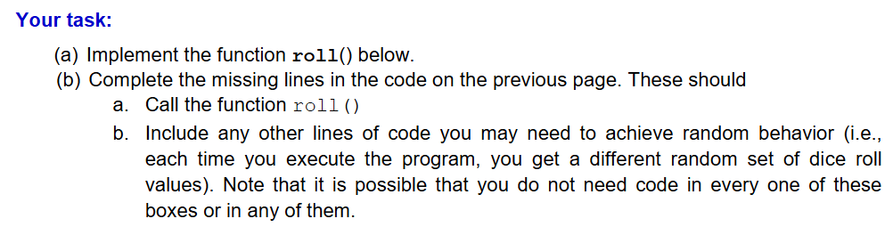
知识分析
Notes:
19

Slide 20
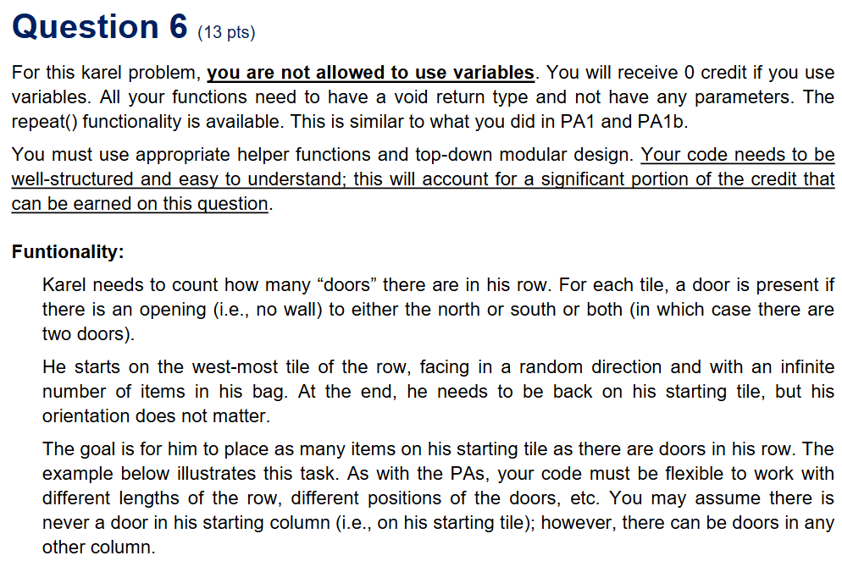
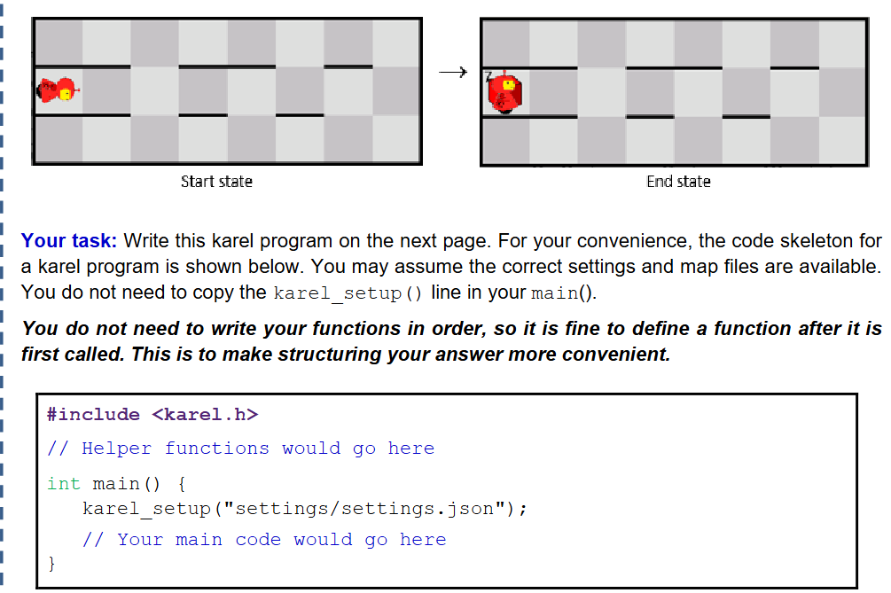
知识分析
Notes:
20

Slide 21
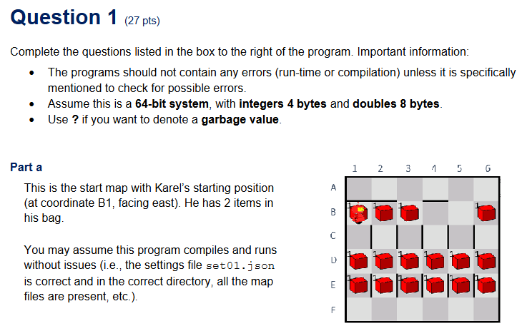
知识分析
Notes:
21

Slide 22
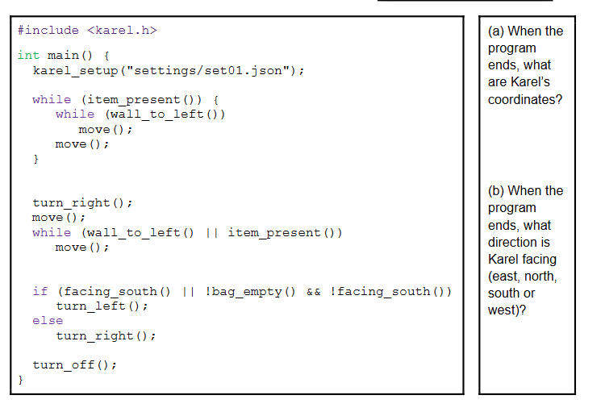
知识分析
Notes:
22

Slide 23
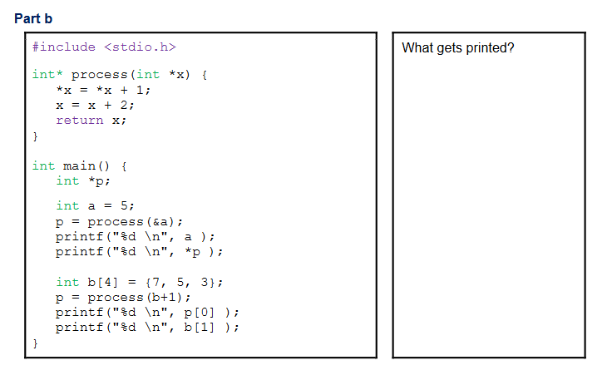
知识分析
Notes:
23

Slide 24
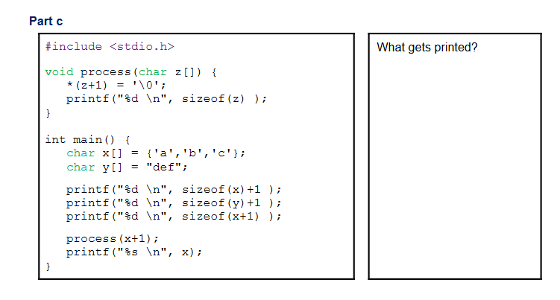
知识分析
Notes:
24

Slide 25
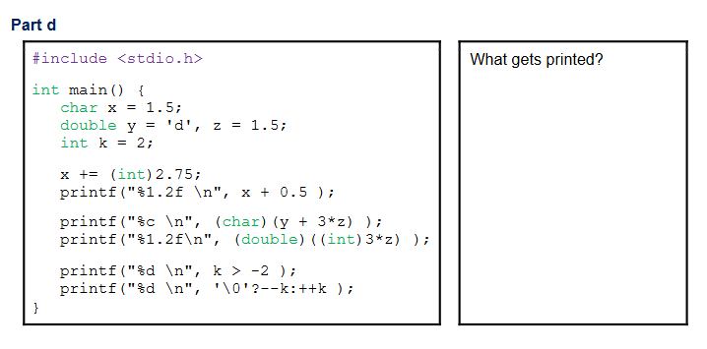
知识分析
3.50
h
4.50
1
3
Notes:
25

Slide 26
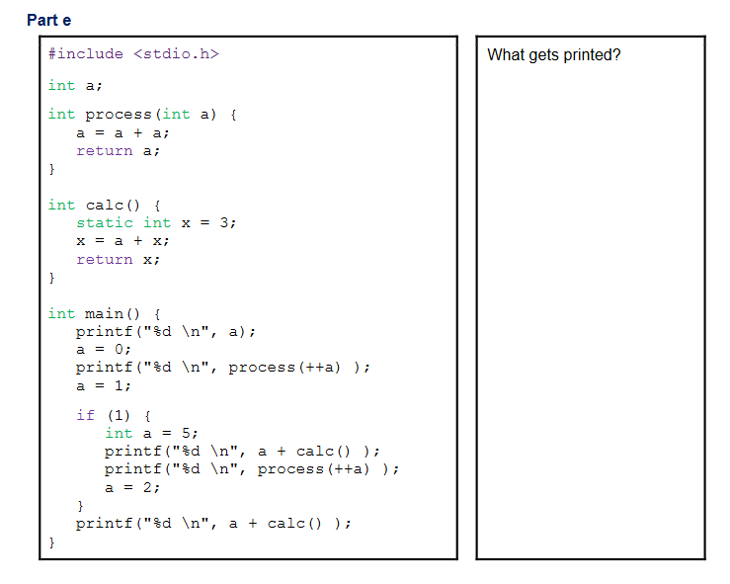
知识分析
0
2
9
12
6
Notes:
26

Slide 27
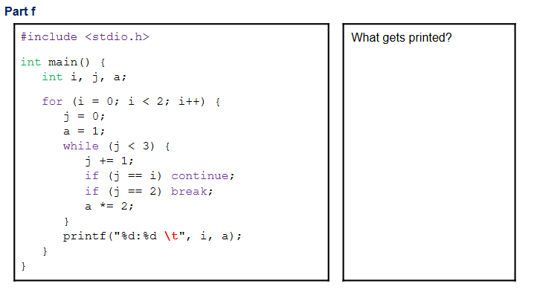
知识分析
0:2 1:1
Notes:
27

Slide 28
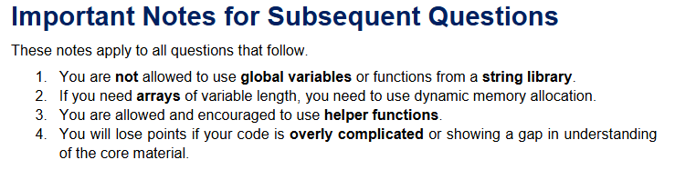
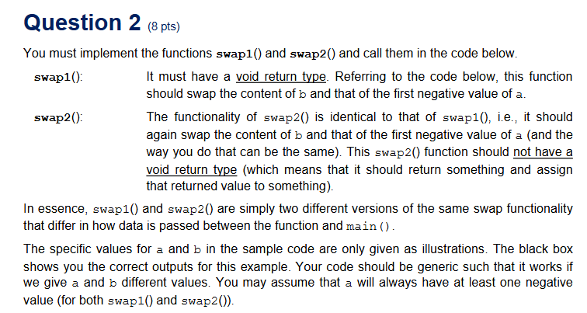
知识分析
Notes:
28

Slide 29
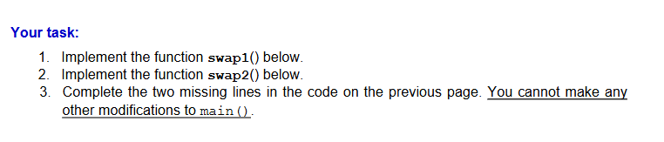
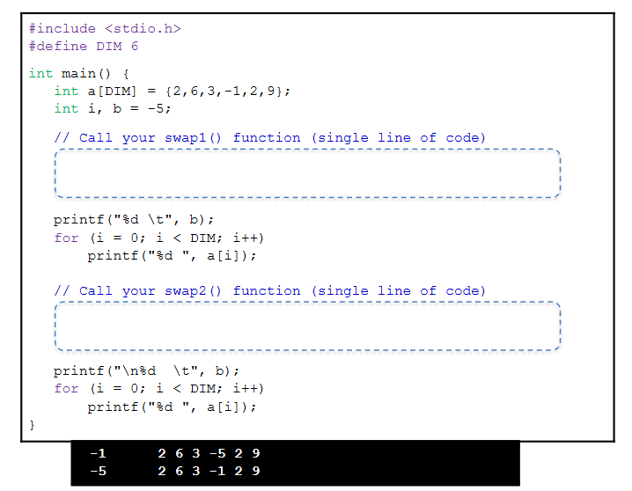
知识分析
Notes:
29

Slide 30
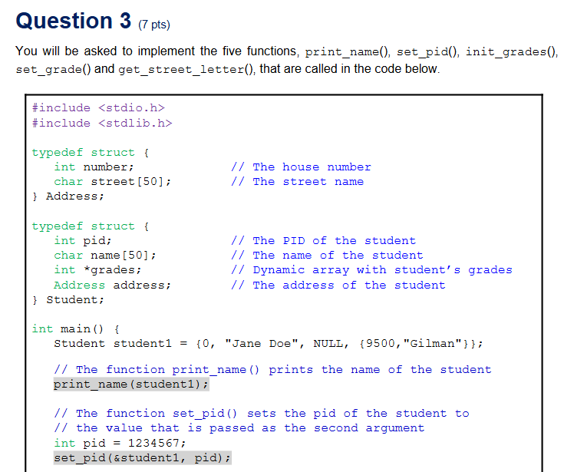
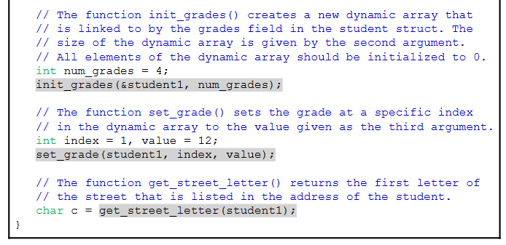

知识分析
Notes:
30

Slide 31
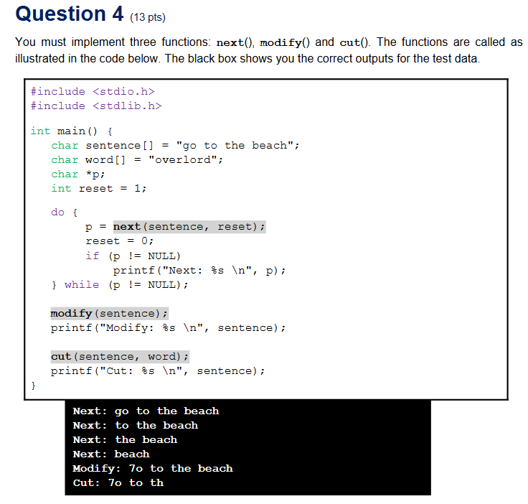
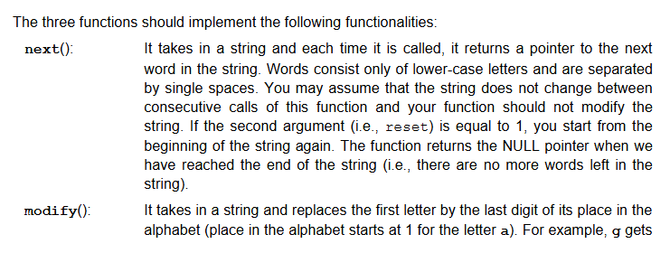
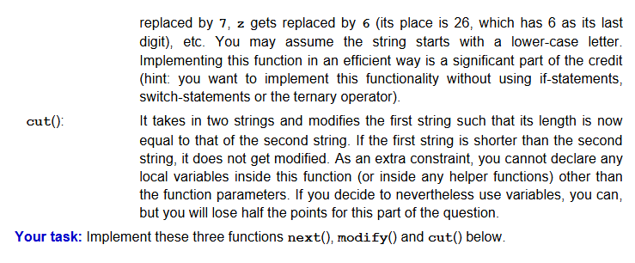
知识分析
Notes:
31

Slide 32
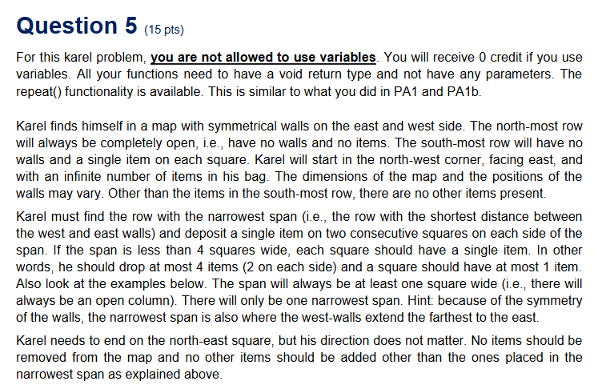
知识分析
Notes:
32

Slide 33
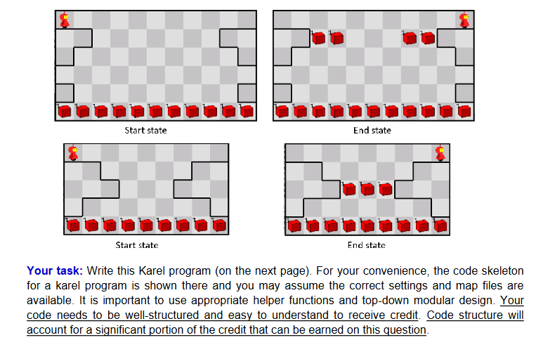
知识分析
Notes:
33

Slide 34
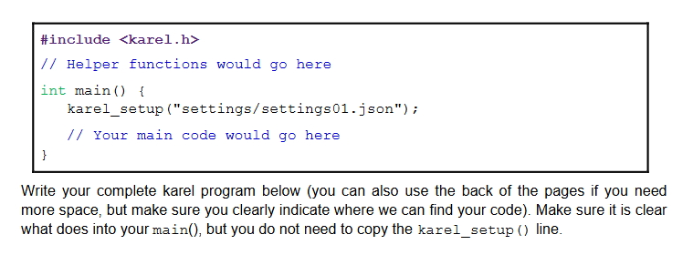
知识分析
Notes:
34

Slide 35
6
课后作业

Slide 36
课后作业
复习期末考试卷

